Slide 1
ハイパートライトンの
寿命直接測定のための
カロリメーターの建設
東北大学大学院 鶴田雅人
For J-PARC E73 collaboration
Notes:
本講演ではjpracにおけるE73実験、ハイパートライトンの寿命直接測定のためのカロリメーターの建設について話します。

Slide 2
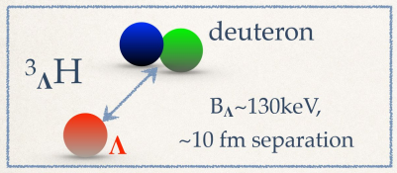
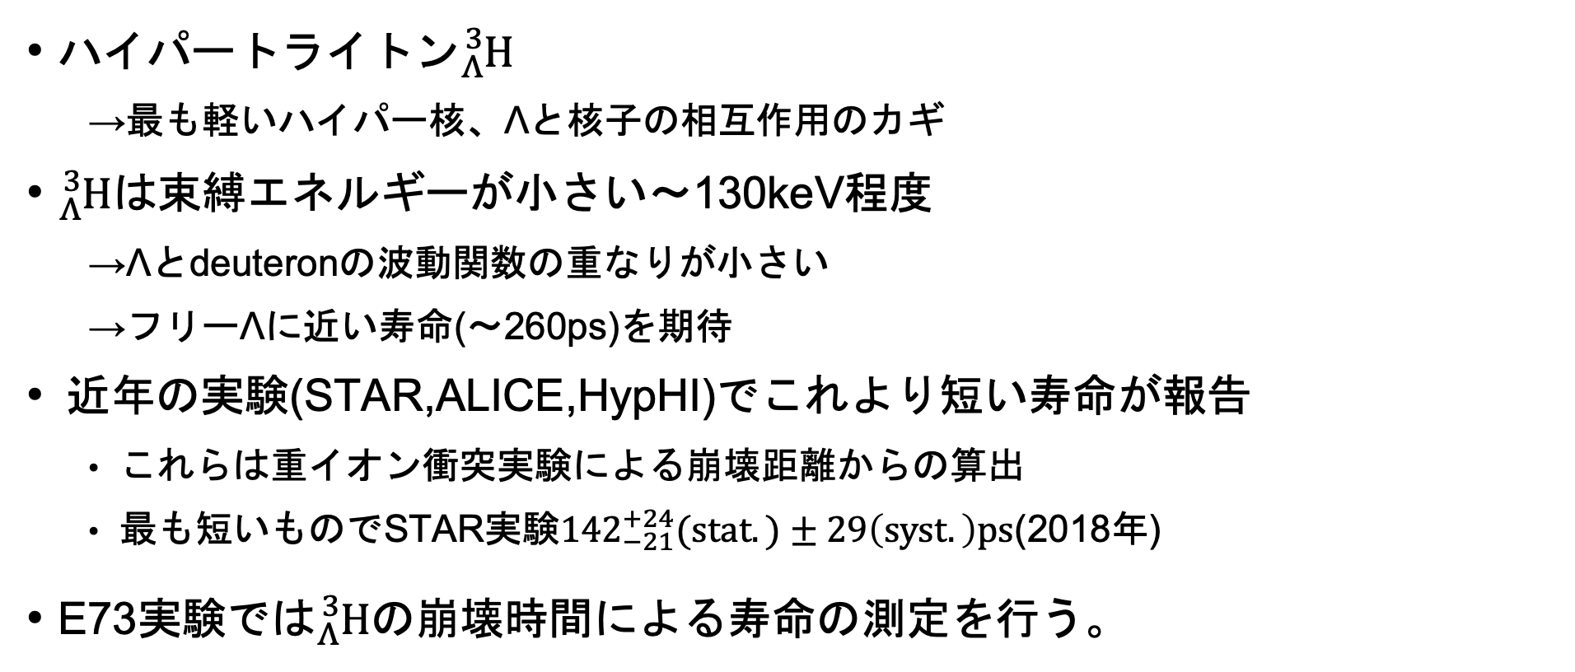
ハイパートライトン
ハイパートライトン${}_{Λ}^{3}H$
  →最も軽いハイパー核、Λと核子の相互作用のカギ
${}_{Λ}^{3}H$は束縛エネルギーが小さい～130keV程度
  →Λとdeuteronの波動関数の重なりが小さい
  →フリーΛに近い寿命(～260ps)を期待
近年の実験(STAR,ALICE,HypHI)でこれより短い寿命が報告
  これらは重イオン衝突実験による崩壊距離からの算出
  最も短いものでSTAR実験${142}_{−21}^{+24}(stat.)±29\left(syst.\right)ps$(2018年)
E73実験$では{}_{Λ}^{3}Hの$崩壊時間による寿命の測定を行う。
Notes:
ハイパートライトンはΛpn一つずつから構成された粒子で、これはΛハイパー核と核子の相互作用を理解するために非常に重要な役割を担っています。
ハイパートライトンは束縛エネルギーが130kevほどであり小さく、このことよりハイパートライトン内部ではΛ粒子とデューテロンが離れた状態で存在していると考えられています。
これよりハイパートライトンの寿命はフリーのΛ粒子の寿命260psに近い値をとると考えられていました。
しかしSTAR,alice,Hyphi（ハイプハイ）など近年の実験でこれよりも大幅に短い寿命が報告されました。
2018年のスター実験では142psと報告されており、これは前述の物理的描像と食い違う結果となっています。
この謎はハイパートライトンパズルと呼ばれており、ハイパー核における重大な謎であった。このとき測定された寿命はすべて重イオン実験での飛程からの寿命の測定でした。ここで私たちはハイパートライトンの崩壊時間による寿命の測定をもってこの謎の解決を狙います。

Slide 3
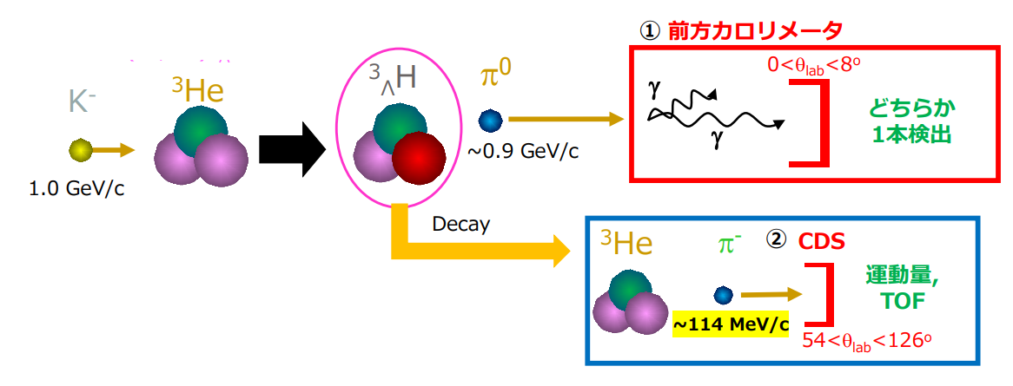
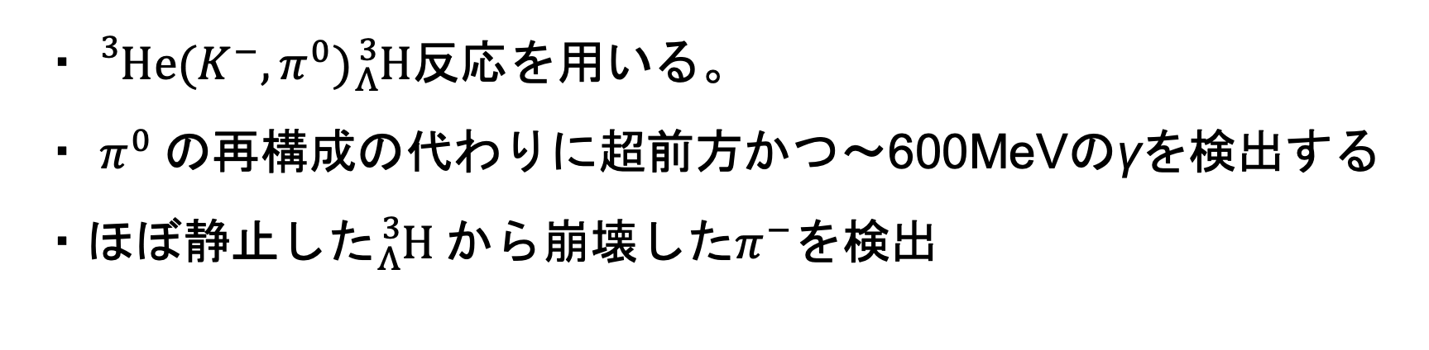
実験手法
・${}_{}^{3}{He}(K^{−},π^{0}){}_{Λ}^{3}H反応$を用いる。
・ $π^{0} の$再構成の代わりに超前方かつ～600MeVのγを検出する
・ほぼ静止した${}_{Λ}^{3}H$から崩壊した$π^{−}を$検出
② CDS
Notes:
次にハイパートライトンの寿命直接測定のための実験手法について話します。
まずはハイパートライトンの生成方法についてです。
本実験ではヘリウム3標的にK-ビームを照射することによってΛ粒子を生成し、π0メソンを放出します。このときこのΛ粒子が標的原子核内に残るとハイパートライトンが生成されます。そこで前方でこのπ0メソンのタグを行い、これによってΛの反跳運動量をカイネマティクス的に制限し、ハイパートライトンのバウンドステートが作られやすくなります。
実際にやることしては前方カロリメーターによって超前方に飛来したπ0からdecayするγ線のうち前方に飛んだ高エネルギーのγを要求します。
次に寿命の測定方法についてです。
生成されたハイパートライトンはヘリウム3とπ-メソンに崩壊します。このΠ-の崩壊タイミングとk-ビームのスタートカウンターのタイミングの差から寿命を測定します。この測定にはjparcK1.8BRにあるCDSを用いて測定を行います。

Slide 4
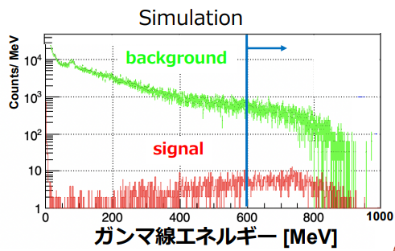
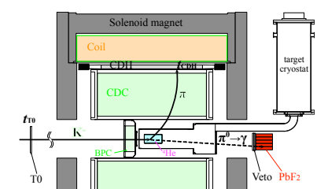
実験手法 (2)
装置全体の配置
  標的を囲むように飛跡検出器を設置
  ビーム軸方向(前方0度)に電磁カロリーメーターを配置
前方γタグによってS/N比
の改善が見込まれる
※赤石 貴也 新学術領域「クラスター階層」第二回検出器ワークショップ
Notes:
・続いて実際に使用する装置の説明です。
・装置の全体像が左の図です。CDSはマグネットの円筒状ドリフトチェンバーであるCDCと位置、タイミング特定用のシンチレーターCDHから構成されています。前述のとおりこれでπ-メソンの運動量とタイミングを測定します。
π0メソンタグ用の前方カロリメーターは図のようにビーム軸上の下流に設置します。
600MeV以上のγでイベントセレクションをすると右図のようにシグナルの割合が増えるためsn比が良化することが分かります。

Slide 5
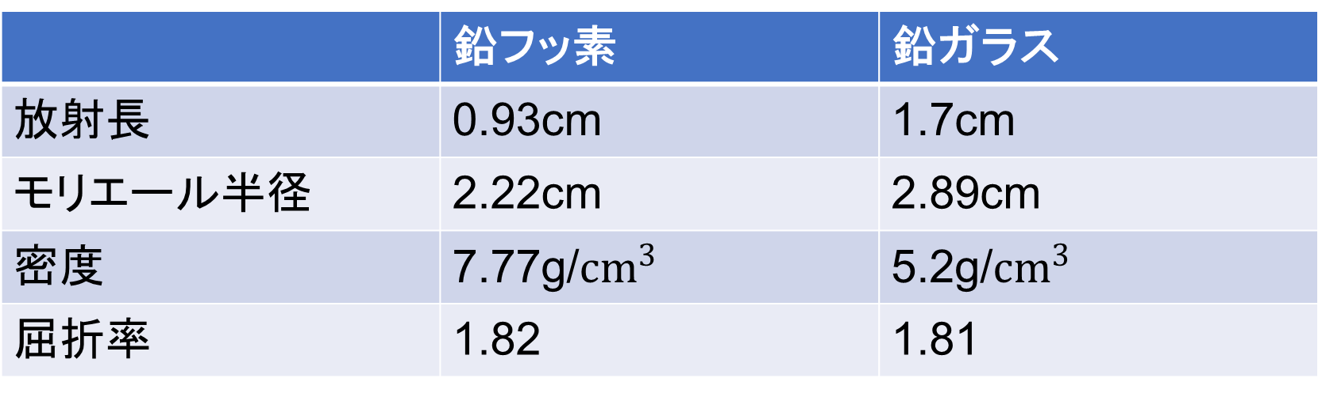
前方カロリメーターの仕様
ビーム軸に置かれるため、高速応答性と高い放射線耐性が必須
鉛フッ素、鉛ガラスのカロリメーターを採用
  典型的な応答の速さ…30～40ns
  高い放射線耐性
 | 鉛フッ素 | 鉛ガラス
放射長 | 0.93cm | 1.7cm
モリエール半径 | 2.22cm | 2.89cm
密度 | 7.77g/${cm}^{3}$ | 5.2g/${cm}^{3}$
屈折率 | 1.82 | 1.81
Notes:
前方カロリメーターはビーム軸上に置くことになるため、常に高レートのビームに晒されることになります。このことから放射線耐性や高インテンシティー下で動作させるため、応答の速さが必要になります。鉛フッ素、鉛ガラスの性質が以下の表になります。これらのことから鉛フッ素と鉛ガラスのチェレンコフカロリメーターを採用しました。

Slide 6
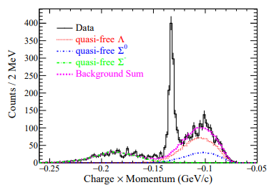
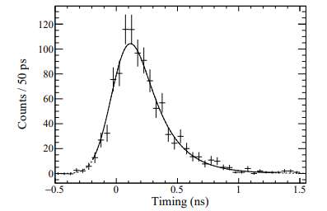

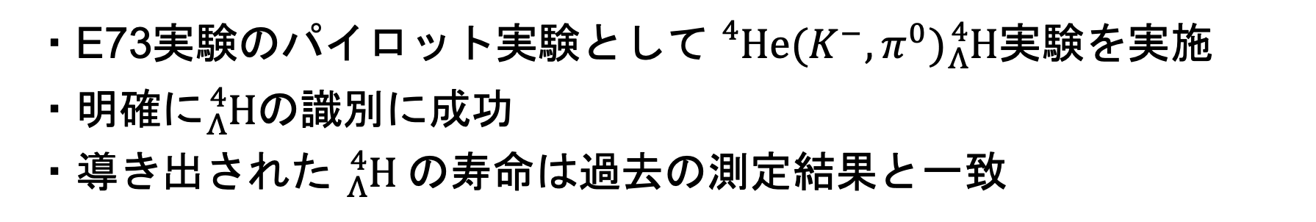
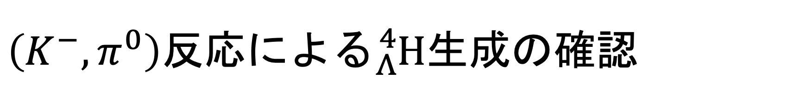
$\left(K^{−},π^{0}\right)反応$による${}_{Λ}^{4}H$生成の確認
・E73実験のパイロット実験として${}_{}^{4}{He}(K^{−},π^{0}){}_{Λ}^{4}H実験を実施$
・明確に${}_{Λ}^{4}H$の識別に成功
・導き出された ${}_{Λ}^{4}H$の寿命は過去の測定結果と一致
$${}_{Λ}^{4}{H peak}$$
206 ± 8±12 ps
arXiv:2302.07443v1 [nucl-ex] 15 Feb 2023
この方法で${}_{Λ}^{3}Hの$寿命の直接測定を行えることを確認
Notes:
E73実験のパイロット実験としてT77実験があります。反応断面積がヘリウム3よりも高いヘリウム4を使ってH4Λの生成実験を行いました。
CDSでπ-の運動量分布を測定しました。この結果に超前方γを要求したところH4Λのピークの識別に成功した。また測定したTOFのタイミング分布から寿命の算出を行ったところ今回測定したH4Λの寿命が過去の測定結果と一致しました。
今回のK-π0反応は、インフライトでの測定であり、新たな手法を確立したといえます。
これらのことよりこの方法($K^{−},π^{0}$)反応でハイパートライトンの直接測定を行えることを確認しました。

Slide 7
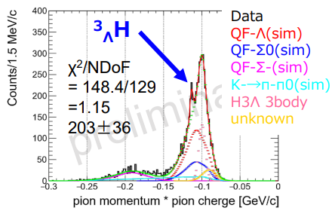
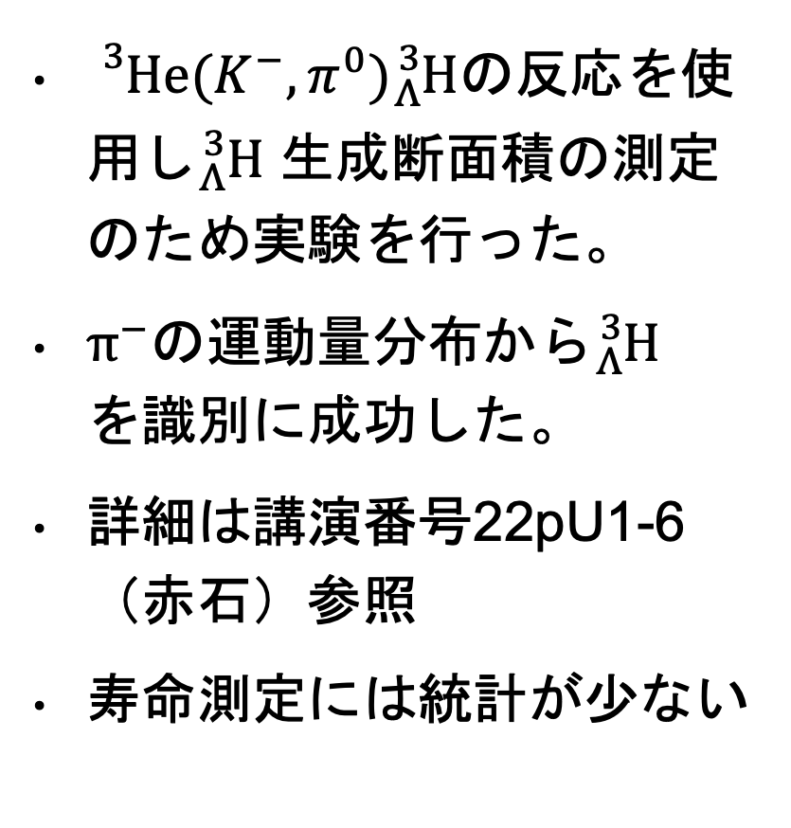

${}_{Λ}^{3}H$生成断面積の確認
${}_{}^{3}{He}(K^{−},π^{0}){}_{Λ}^{3}Hの$反応を使用し${}_{Λ}^{3}H$ 生成断面積の測定のため実験を行った。
$π^{−}$の運動量分布から${}_{Λ}^{3}Hを識別$に成功した。
詳細は講演番号22pU1-6
（赤石）参照
寿命測定には統計が少ない
Notes:
E73実験のphase1としてヘリウム3を用いて反応断面積の測定のために実験を行いました。生成断面積については本学会で発表を行った赤石さんが解析を行っています。
この実験手法でπ-の運動量分布からハイパートライトンの二体崩壊から出てくるπ0のピークを確認できました。
しかしなが現在の統計量では寿命測定を行うには不足しており、これをカロリメーターの増強による統計量の向上で解決しようとしました。

Slide 8
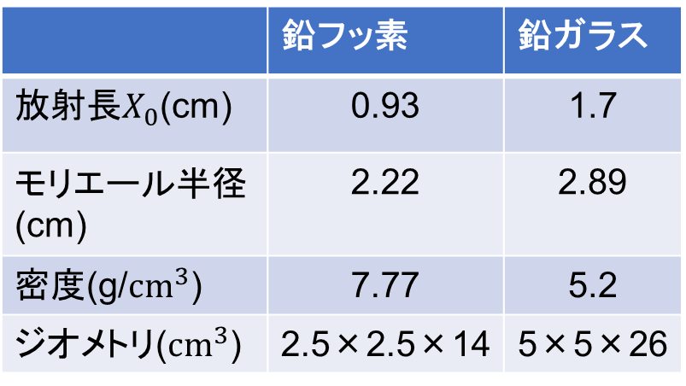
カロリメーターのアップグレード
・先述の実験から立体角の増設する。
・鉛フッ素カロリメーター6×6本の周囲を鉛ガラスシンチレーター
二層で囲う構造とした。
・鉛ガラスは幅二層10cm、長さ26cm(15放射長)を採用
7列
7行
鉛ガラス
 | 鉛フッ素 | 鉛ガラス
放射長$X_{0}$(cm) | 0.93 | 1.7
モリエール半径(cm) | 2.22 | 2.89
密度(g/${cm}^{3}$) | 7.77 | 5.2
ジオメトリ(${cm}^{3}$) | 2.5×2.5×14 | 5×5×26
8列
6列
アップグレード
鉛フッ素
鉛フッ素
5行
6行
35cm(5cm×7本)
35cm(5cm×7本)
Notes:
従来のカロリメーターから立体角の増強を目的としてカロリメーターのアップグレードを行います。以前から使っていた2.5×2.5×14cmの鉛フッ素カロリメーター6×6の周りを5×5×26cmの鉛ガラスカロリメーター二層で覆うような形にしました。このときフルストップで測定を行うため、鉛フッ素と鉛ガラスの長さはそれぞれ約15放射長となる14cmと26cmに決定しました。本実験では13cmの鉛ガラス二本を接合して26cmとして使います。

Slide 9
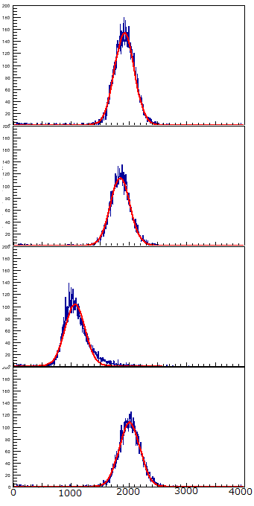
鉛ガラスの接合方法の決定
紫外線硬化樹脂
・ 放射長26 cm の鉛ガラス実現のために
長さ13 cmの鉛ガラスを２個縦に繋ぐ必要がある
オプティカルグリース
四種の接合で比較実験
オプティカルグリース接合
鉛ガラス
鉛ガラス
e+
PMT
エアカップル
・電子光理学研究センター600MeV /c の e+ ビーム
を使い、性能評価を実施
・エアカップル以外に有意な差はなかった。
→オプティカルグリースに決定
オプティカルセメント
QDCチャンネル
Notes:
26cmの鉛ガラスカロリメーターを作るのに5×5×13cmの鉛ガラス二本を接合して使用します。この際の接合方法の決定のため電子光理学研究センターの600MeVのe+ビームでビーム実験を行いました。
左の図が二本の鉛ガラスと光電子増倍管、ビーム方向の簡略図です。
図のように二つの鉛ガラスを異なる四つの方法、紫外線硬化樹脂、オプティカルグリース、エアカップル、オプティカルセメンで接合し、それぞれの集光量について比較を行いました。各測定において光電子増倍管は同一のものを使用し、オプティカルグリースとジグで固定を行いました。四種類でそれぞれ測定し比較を行ったところエアカップル以外では有意な差はありませんでした。
これより積み上げの工程を考慮してオプティカルグリースの採用を決定しました。

Slide 10
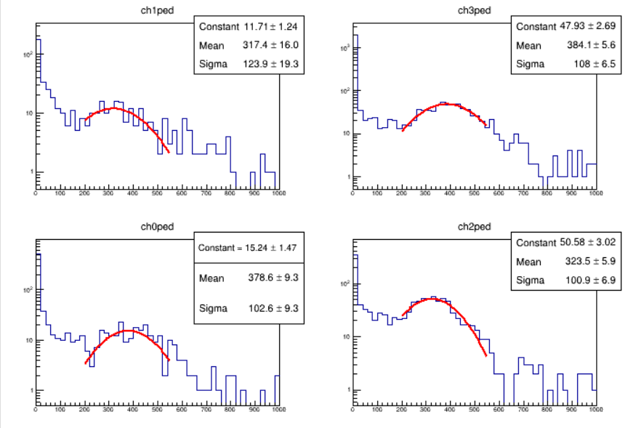
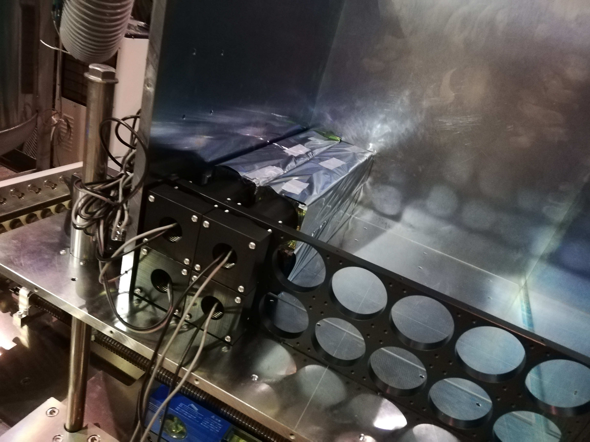
カロリメーター建設の現状
・J-PARCにてカロリメーターの積み上げを開始した
・一段階ごとに随時基本性能確認測定(QA)を行う。
・宇宙線測定によって接合や低ゲインなどの不備がないか確認する
・ QA 試験のためのシステム構築終了
・ 4月末までに建設完了を目指している
宇宙線
シンチレーター
鉛ガラス
シンチレーター
Notes:
現在jparcでカロリメーターの積み上げ作業を行っています。実際に建造する際には最下段から一層ずつ積み上げていきますが、一段毎に動作チェック及び光量の統一を行います。
左の写真が試験的に2×2の4本カロリメーターを積み上げた際の写真です。
図のように2×2の計4本を積み上げた鉛ガラスに対して上下のシンチレーターでトリガーを取って宇宙線測定を行いました。QDCヒストグラムがその結果です。このように一層積むごとにこの測定を行い動作の確認及び集める光量の統一を行います。

Slide 11
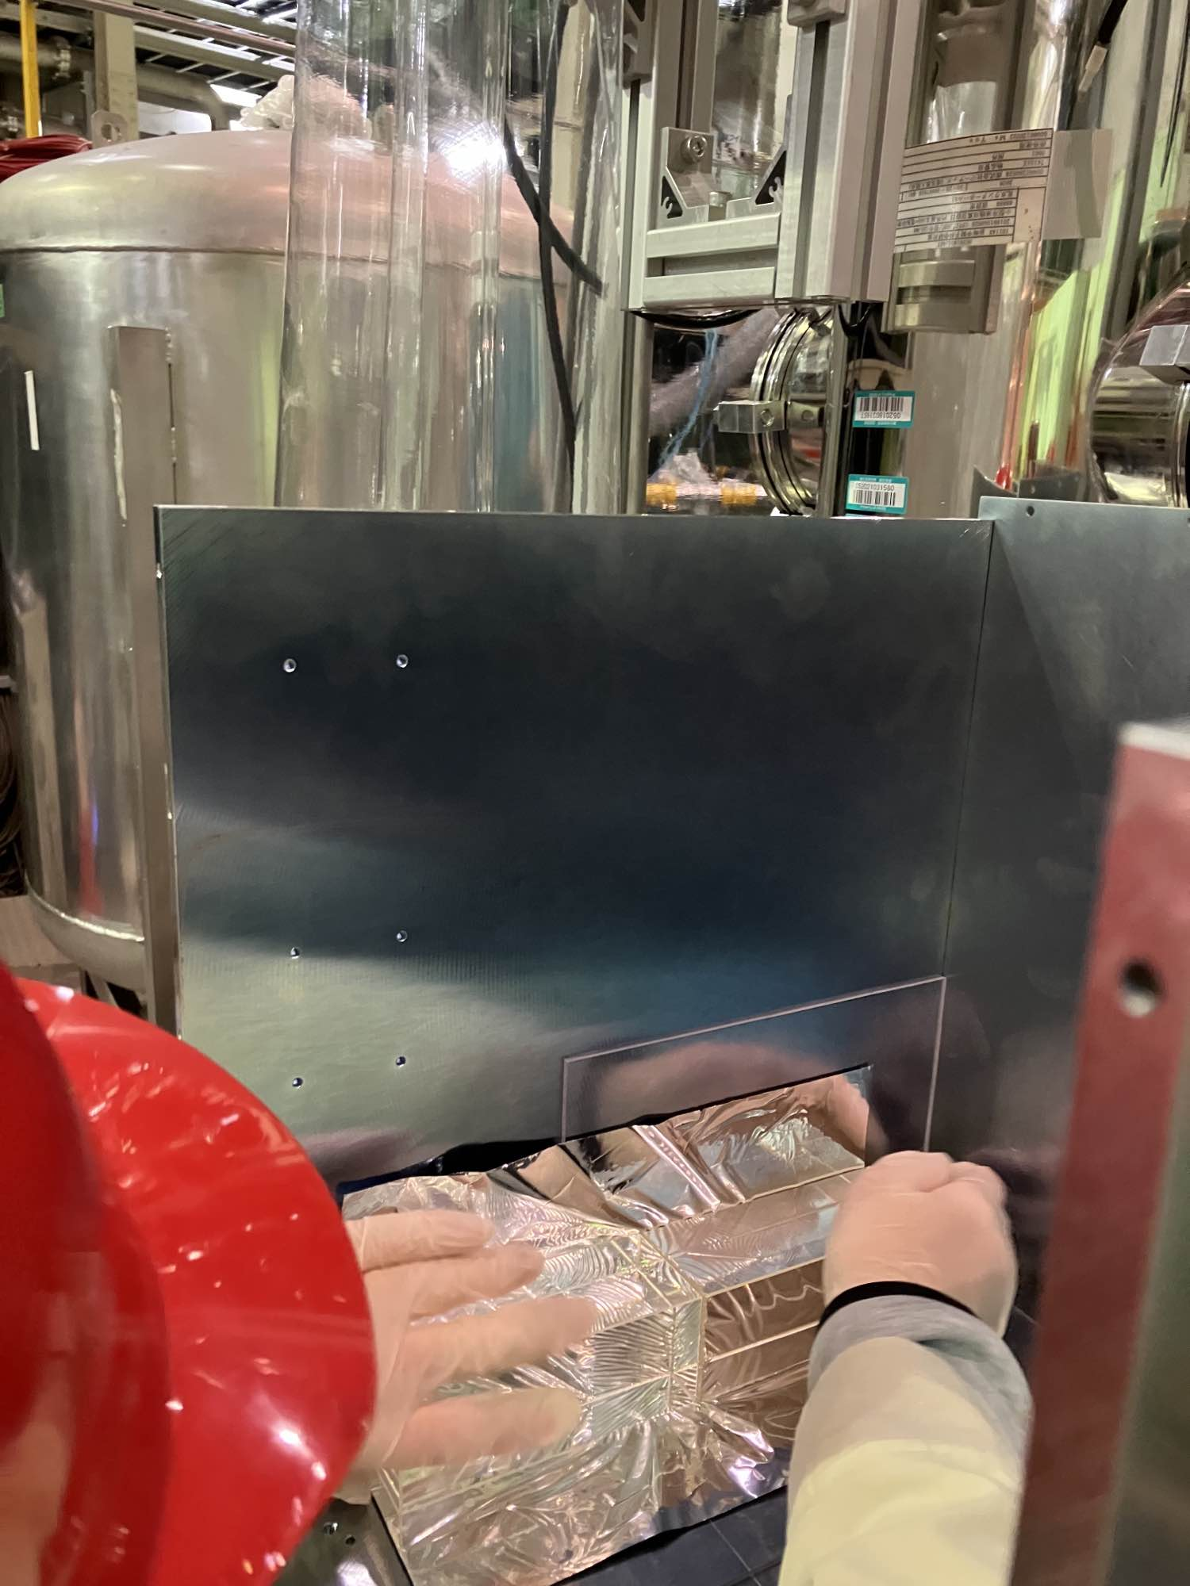
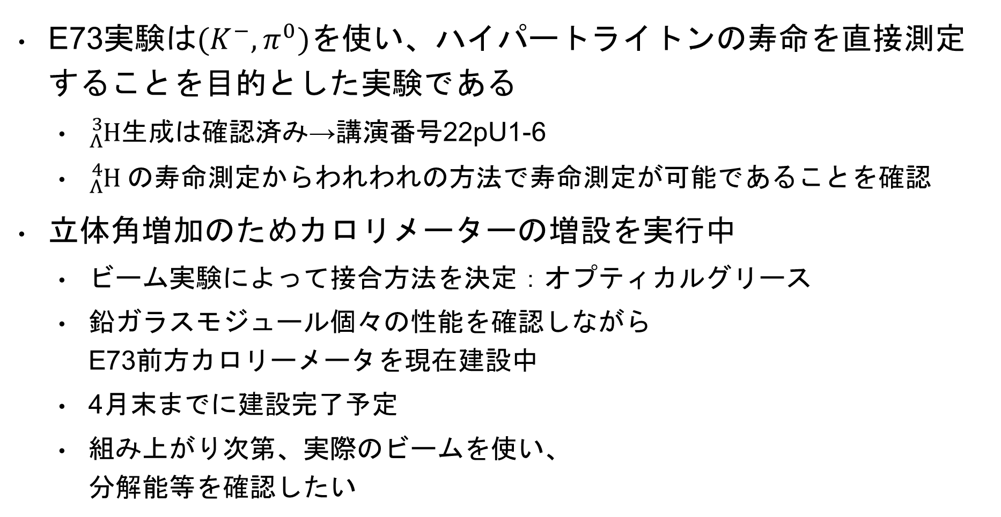
まとめ
E73実験は$(K^{−},π^{0})$を使い、ハイパートライトンの寿命を直接測定することを目的とした実験である
  ${}_{Λ}^{3}H$生成は確認済み→講演番号22pU1-6
  ${}_{Λ}^{4}H$の寿命測定からわれわれの方法で寿命測定が可能であることを確認
立体角増加のためカロリメーターの増設を実行中
  ビーム実験によって接合方法を決定：オプティカルグリース
  鉛ガラスモジュール個々の性能を確認しながら
  E73前方カロリーメータを現在建設中
  4月末までに建設完了予定
  組み上がり次第、実際のビームを使い、
  分解能等を確認したい
Notes:
まとめとして、E73実験はハイパートライトンの寿命の直接測定を行います。
実験原理の確認を行いました。
立体角増加のためにカロリメーターの増設を決定しました。
またビーム実験によってカロリメーター増設に使う鉛ガラスの接合方法を決定しました。
現在本実験に向けてカロリメーターを積み上げ中です。
四月までに積み上げを完了してビームタイムに備えます。

Slide 12
バックアップ

Slide 13
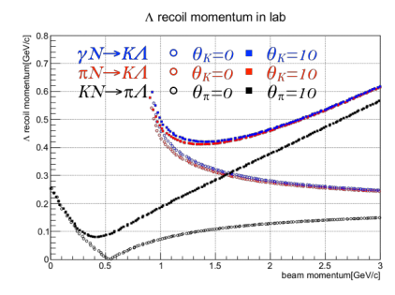
Momentum transfer

Slide 14
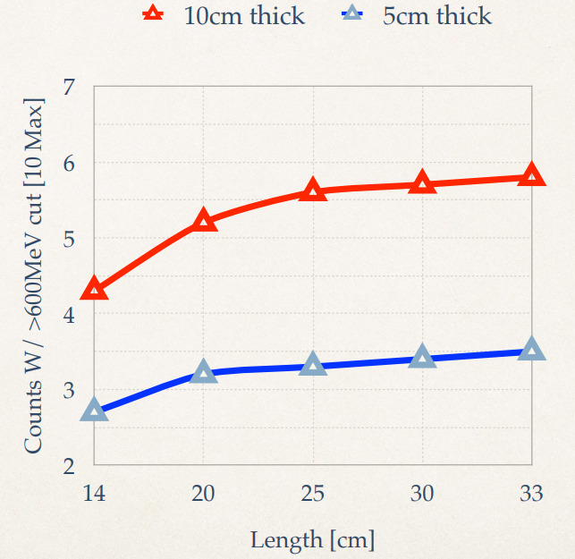
LeadGlassシミュレーション

Slide 15
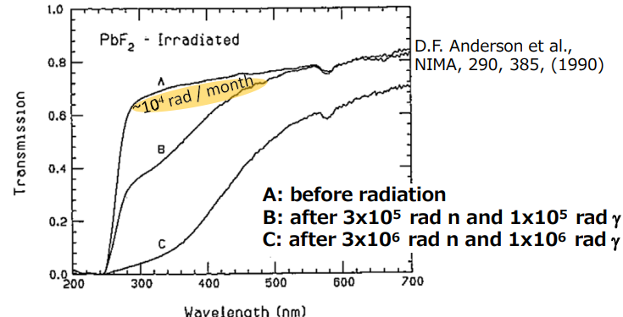
鉛フッ素放射線耐性

Slide 16
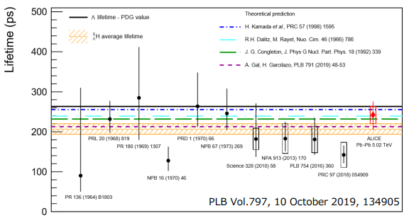
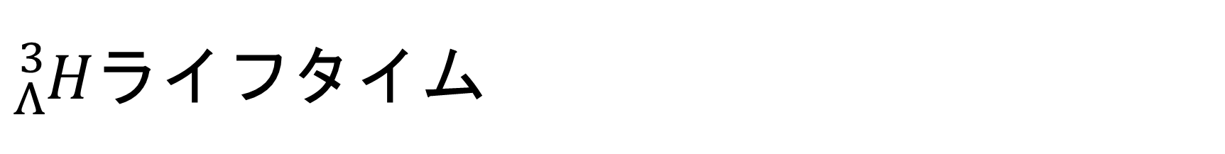
${}_{Λ}^{3}H$ライフタイム

Slide 17
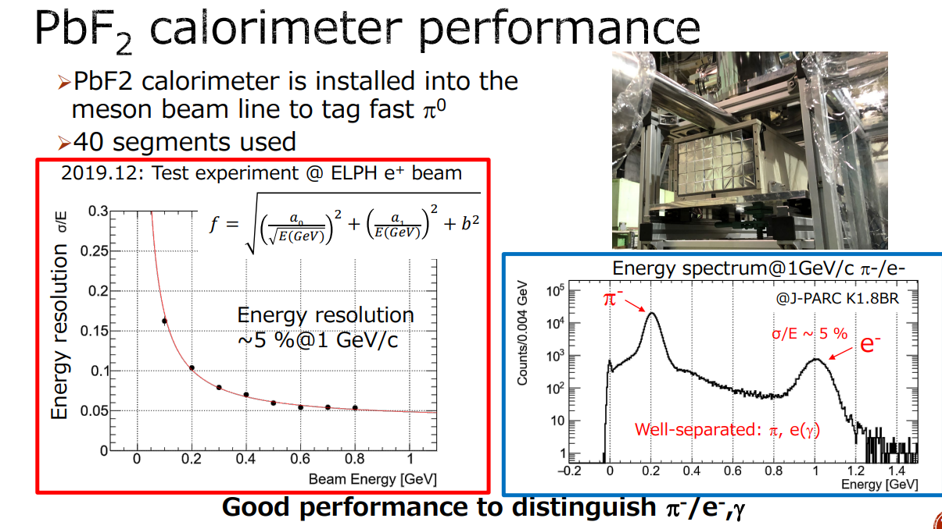

Slide 18
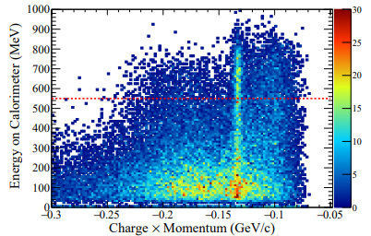
前方カロリメーターでのカット

Slide 19
